Slide 1
SALES REPORT
Nhóm 1:
Trần Thị Kim Thanh
Nguyễn Quỳnh Hương

Slide 2
OVERVIEW
Số liệu nổi bật
Phân tích tình hình doanh thu
Tổng quan
Phân tích theo khu vực
Phân tích theo ngành hàng
Kết luận

Slide 3

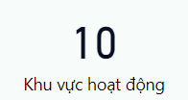





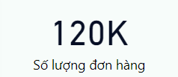

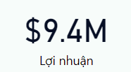


MỘT VÀI SỐ LIỆU NỔI BẬT

Slide 4
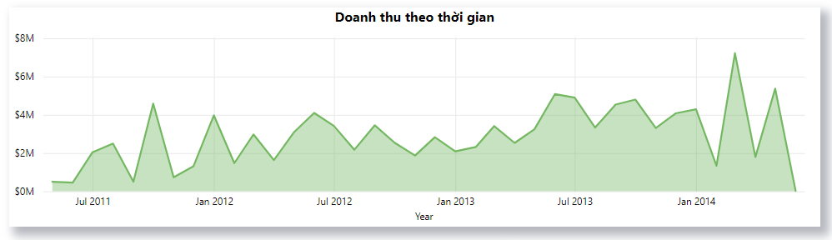
PHÂN TÍCH TÌNH HÌNH DOANH THU
Tổng quan
Doanh thu có sự tăng nhưng tăng trưởng không đồng đều giữa các tháng và các năm

Slide 5
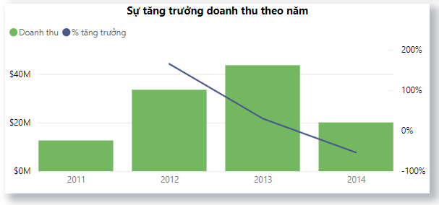

Slide 6
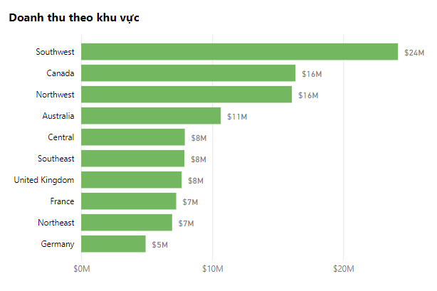
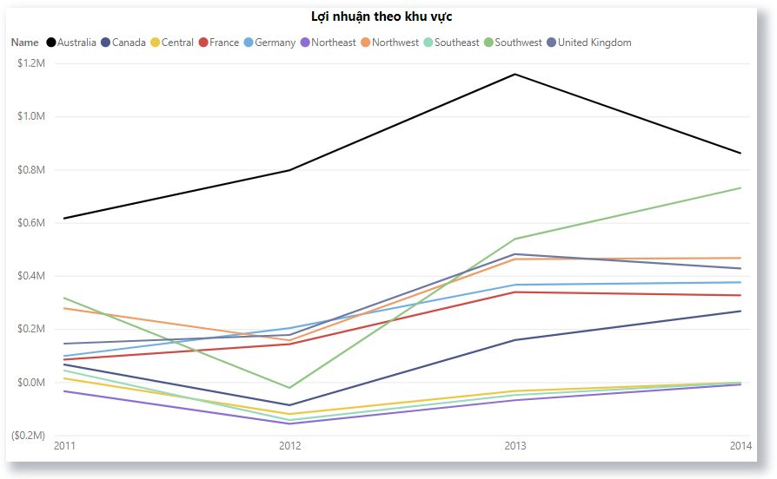
Theo khu vực
- Khu vực Southwest mang lại doanh thu cao nhất ($24M) nhưng lợi nhuận chiếm thứ hai ($1.6M)
- Australia chiếm lợi nhuận cao nhất ($3.4M)

Slide 7
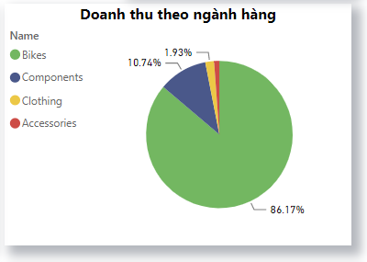
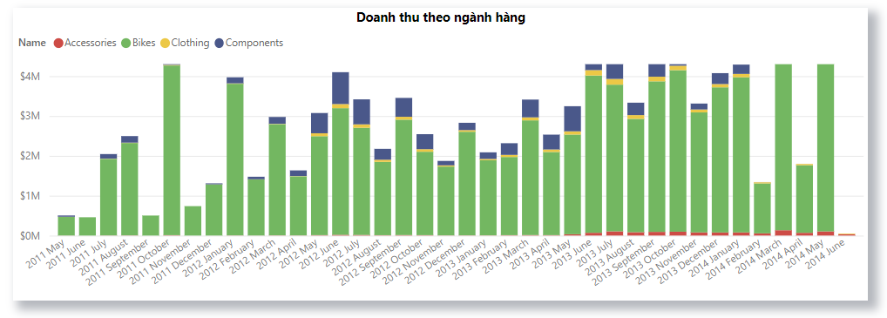
Theo ngành hàng
- Ngành hàng Bike mang lại doanh thu nhiều nhất ($95M), chiếm 86.17%
- Ngành hàng Accessories mang lại doanh thu ít nhất ($1M), chiếm tỉ lê 1.14%.

Slide 8
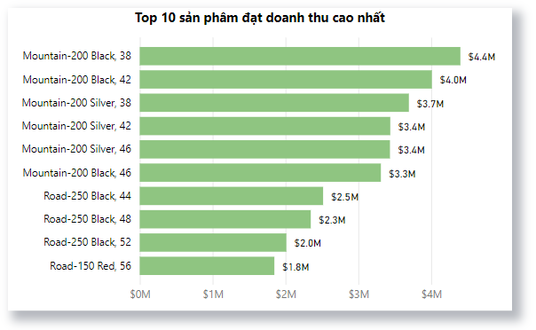
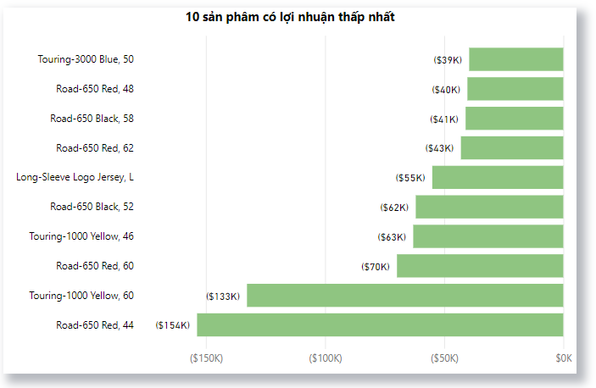

Slide 9
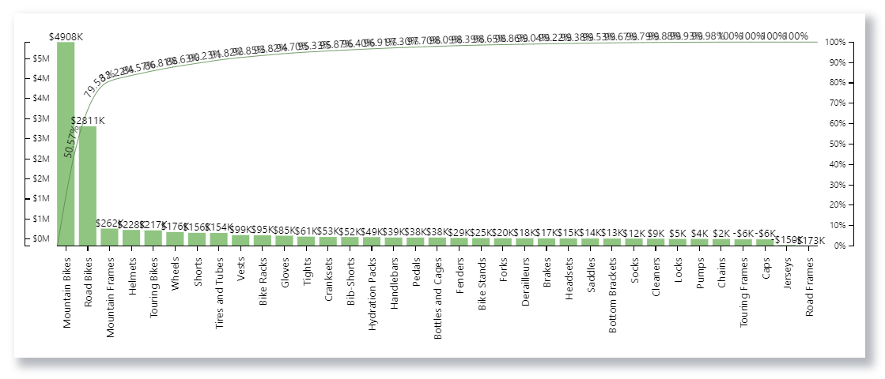
80% lợi nhuận thuộc về ngành hàng Bikes, cụ thể là 2 nhóm sản phẩm Mountain Bikes và Road Bikes

Slide 10
KẾT LUẬN
Doanh thu tăng trưởng không đồng đều theo thời gian
Khu vực Southwest mang lại doanh thu cao nhất nhưng Australia mang lại lợi nhuận cao nhất
Ngành sản phẩm Bikes (cụ thể là nhóm Mountain Bikes và Road Bikes) mang lại lợi nhuận cao nhất

Slide 11
GIẢI PHÁP
Tập trung vào thị trường trọng điểm như SW, Canada, Australia…
Nghiên cứu chiến lược phát triển kinh doanh ở các thị trường còn lại như có thể đóng cửa thị trường hoặc mở rộng cơ hội phát triển thị trường mới.
Tiếp tục nghiên cứu và cải tiến ngành sản phẩm Bikes, đặc biệt là hai nhóm ngành Mountain Bikes và Road Bikes
Loại bỏ những sản phẩm không mang lại lợi nhuận và nghiên cứu và phát triển sản phẩm mới thay thế.

